Slide 1
Автоматы Мура и Мили: Основы и Применения
Реферат подготовил студент группы БСТ2502 Кочкин Иван Владимирович

Slide 2
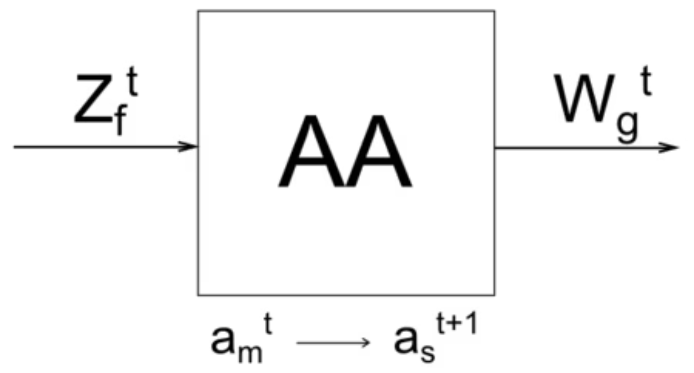
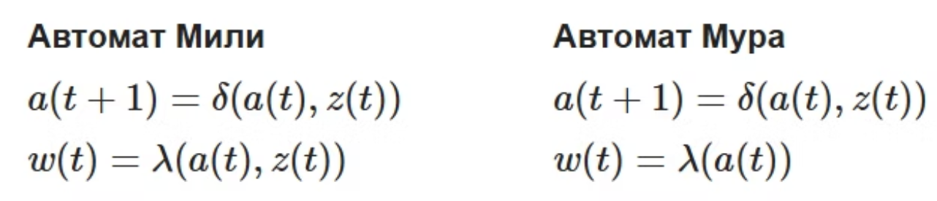
Что такое конечный автомат?
Включает в себя
Состояния
Входы
Выходы
Функции переходов
Функции выходов
Дискретное время
Начальное состояние определяет точку входа в систему
Функции переходов определяют следующее состояние
Функции выходов определяют выходные сигналы
$\{a_{1},...,a_{m},...,a_{M}\}$
$\{z_{1},...,z_{f},...,z_{F}\}$
$\{w_{1},...,w_{g},...,w_{G}\}$
$a\left(t+1\right)=δ\left(a\left(t\right),z\left(t\right)\right)$
$λ$
$t=\{0,1,2,3...\}$

Slide 3
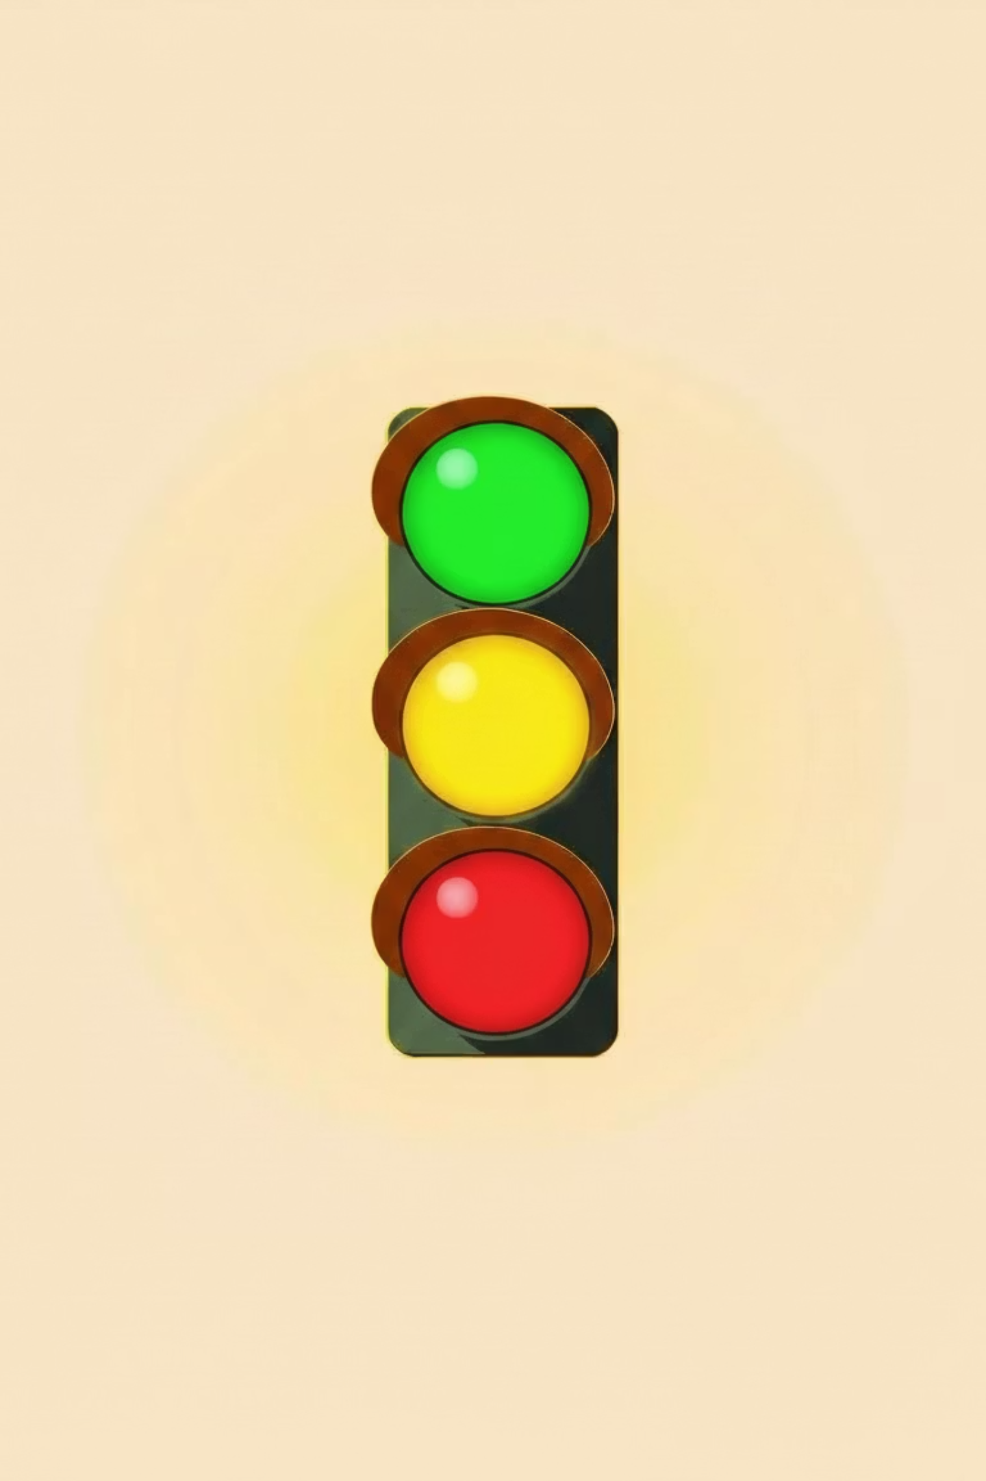



Автомат Мура
Стабильность выхода
Задержка в такт
Выходной сигнал определяется исключительно текущим состоянием автомата
Изменения выхода только после перехода в новое состояние, обычно с задержкой в один такт
Пример: Светофор
Классически пример — светофор, где сигнал зависит исключительно от текущего состояния светофора

Slide 4




Автомат Мили
Мгновенная реакция
Выходы и переходы
Выходной сигнал изменяется мгновенно, так как выход зависит и от состояния, и от входа
Выходы привязаны к переходам между состояниями, а не к самим состояниям
Пример: Торговый автомат
Товар выдается (выход) в момент, когда есть определенная комбинация состояния («внесена достаточная сумма») и входа («нажата кнопка выбора товара»)

Slide 5




Ключевые Отличия Автоматов Мура и Мили
Зависимость Выхода
Местоположение Выхода
В автомате Мура выход зависит только
В автомате Мили — от состояния и входа
Выходы автомата Мура ассоциированы с состояниями
Выходы автомата Мили — с переходами между состояниями
Задержка Реакции
Преобразования
Автомат Мили обеспечивает мгновенную реакцию
В автомате Мура выход задерживается на такт
Автомат Мили может быть преобразован в автомат Мура и наоборот

Slide 6
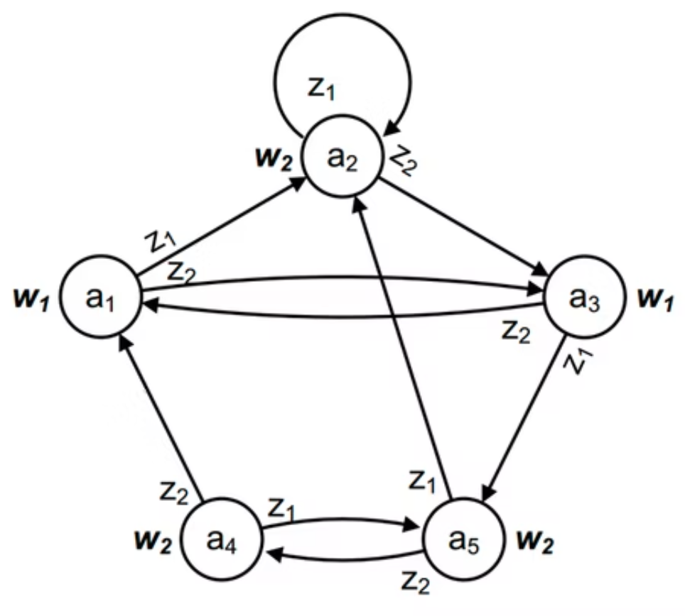
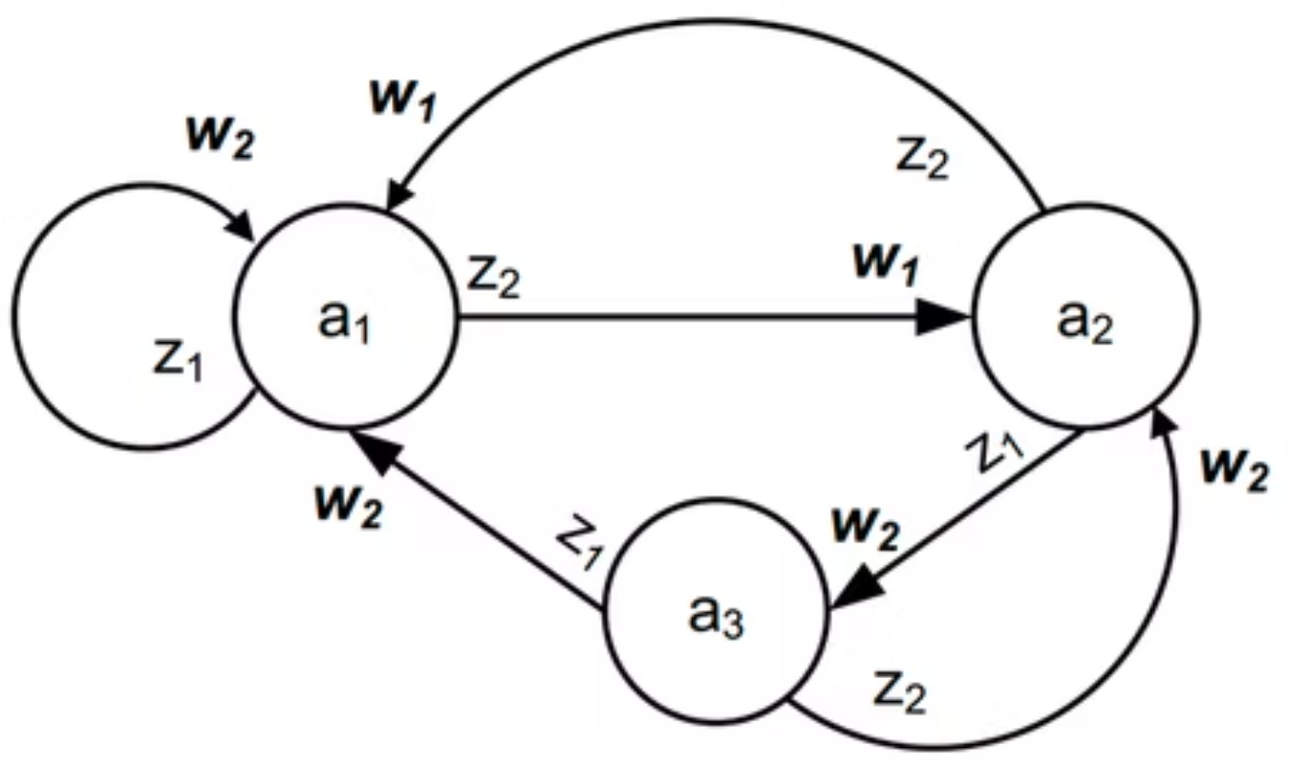
Графическое Представление
Автомат Мура
Автомат Мили
Круги — выходные сигналы
Стрелки — переходы между состояниями
Стрелки — переходы
На каждом ребре пара "вход/выход"

Slide 7
Пример: Автомат Мура, регулирующий пешеходный переход
01
02
03
Исходное Состояние
Запрос Пешехода
Переключение на Желтый
Зеленый свет для транспорта, красный для пешеходов. Движение автомобилей разрешено
Пешеход нажимает кнопку вызова. Автомат регистрирует запрос, но не меняет состояние немедленно
После определенного тайм-аута или завершения цикла движения транспорта, светофор переключается на желтый для автомобилей
04
05
Зеленый для Пешеходов
Возврат к Исходному
Красный для транспорта, зеленый для пешеходов. Выходной сигнал полностью определяется этим новым состоянием
Через заданное время светофор возвращается в исходное состояние

Slide 8



Применение в Цифровой Технике и Программировании
Микроконтроллеры
Робототехника и АСУ
Разработка ПО
Для проектирования аппаратных блоков в ПЛИС и микроконтроллерах
Моделирование поведения роботов и управляющих систем
Для парсинга, управления состояниями UI и реализации протоколов связи

Slide 9
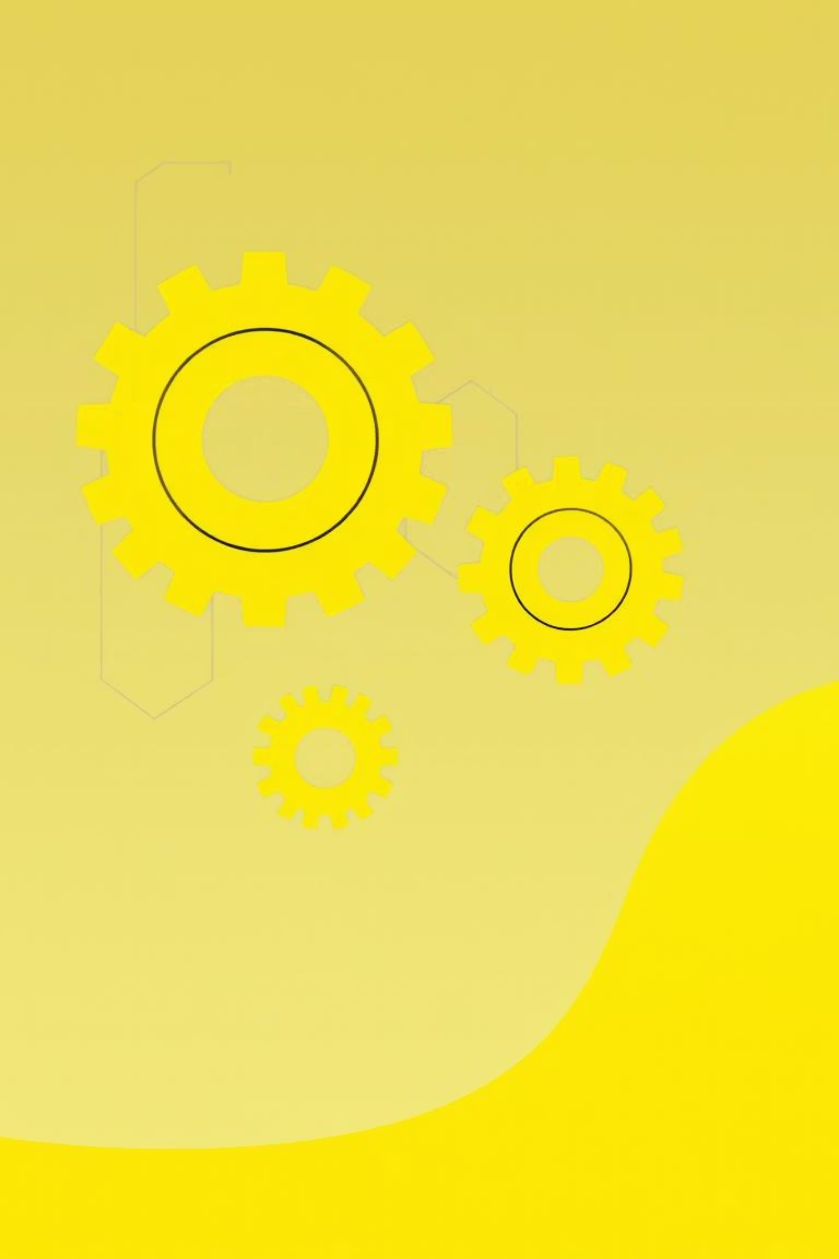
Заключение: Выбор Автомата для Задачи
1
Автомат Мили
Идеален для сценариев, где требуется:
Мгновенная реакция
Минимальная задержка вывода
2
Автомат Мура
Предпочтителен, где важна:
Стабильность выходных сигналов
Простота описания логики

